Slide 1
Рекомендации по реализации информационной кампании среди потребителей образовательных услуг о введении системы персонифицированного финансирования

Slide 2
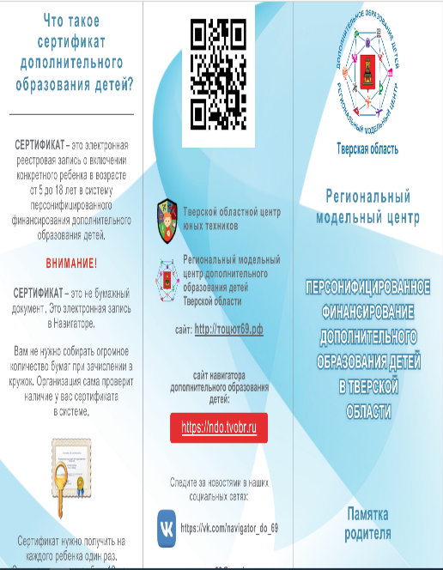
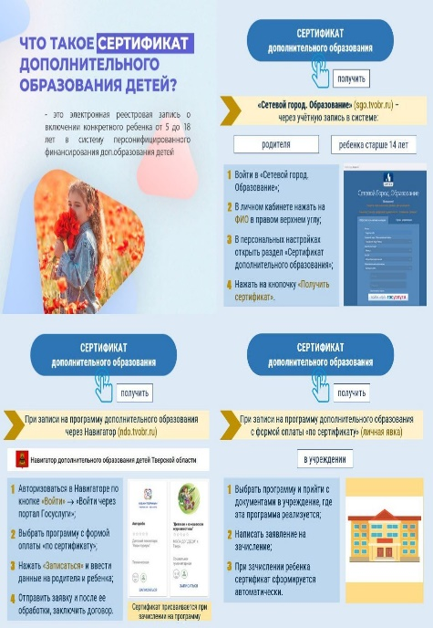
Информационно-разъяснительные материалы
Плакат
Плакаты можно размещать на стендах, сайтах, страницах в социальных сетях городских и районных администраций, школ, учреждений дополнительного образования.
Буклеты можно раздавать на мероприятиях, родительских собраниях.

Slide 3
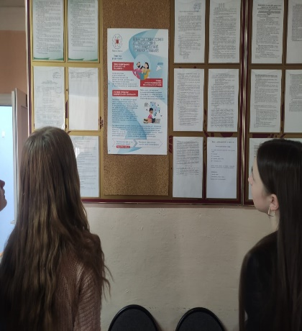
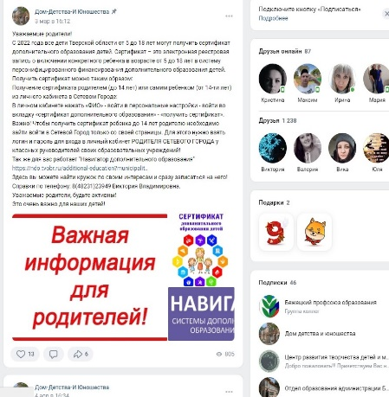
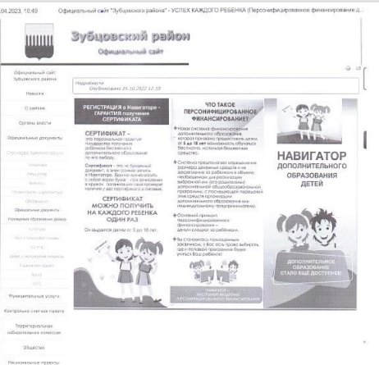
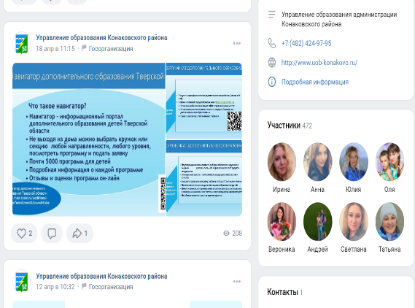
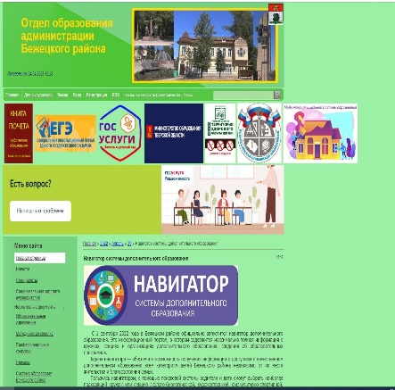
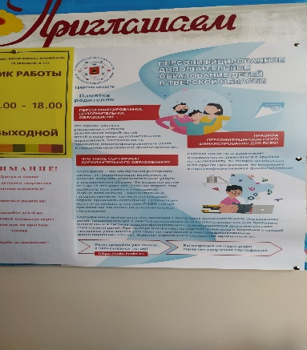
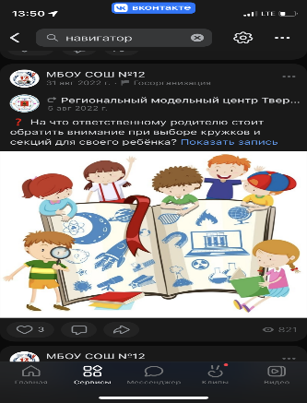
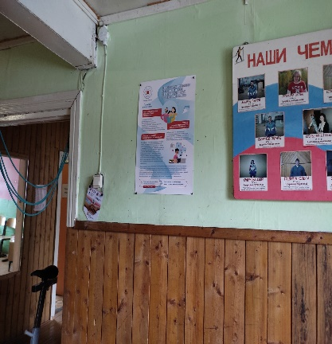
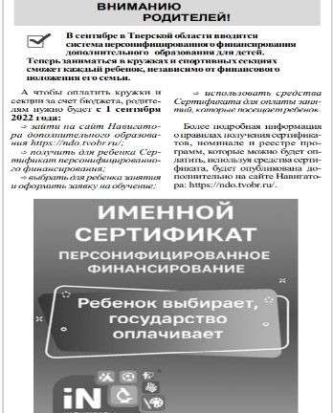
Итоги фотоотчета
Информационно-разъяснительные материалы размещены на стендах и сайтах районных и городских администраций, управлений образования, школ, учреждений дополнительного образования, в социальных сетях, СМИ.

Slide 4
Рекомендации
Распространение буклетов через учреждения дополнительного образования, общеобразовательные школы, дошкольные учреждения, в том числе через родительские собрания.
Ответы на вопросы для СМИ (рекомендательный характер)
Размещение информации на муниципальных телевизионных и радиоканалах (рекомендательный характер)
Распространение информации в социальных сетях

